Slide 1
Объектілерді сандық бейнелеу ережелері

Slide 2
Объектілерді сандық сипаттаудың ережелері геометриялық ақпараттың форматы, объектілерді кодтау және классификациялау жүйесімен қатар, геоақпараттық картографиялаудың негізін құрайды.
Кез-келген объектіні сандау кезінде объектіні қай жерден, қай бағытта сандау керек және координаталарды анықтау үшін нүктені қай жерден алу керек, қандай семантикалық сипаттамаларды беру керек және т.б. сұрақтарға жауап беру керек және т.б. Сұрақтарға жауап беру керек.
Сандық бейнелеу ережелері осы сұраққа жауап береді.

Slide 3
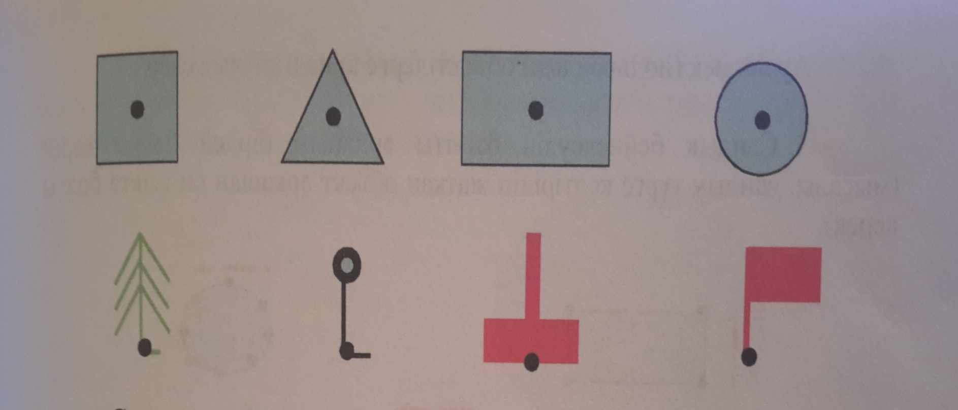
Сызықтық объектілерге арналған жалпы ережелер:
Нүктелік объектілерге арналған жалпы ережелер:
Нүктелік объектіні үйлестіру (координирование) мақсатында алынатын нүкте ретінде объектінің шартты белгісінің симметрия орталығы немесе оның табанындағы нүкте алынады

Slide 4
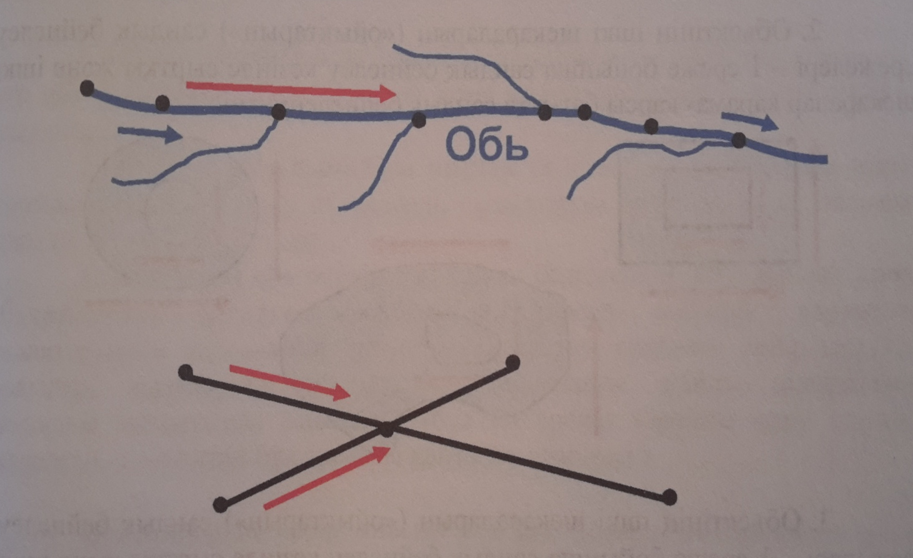
1) Егер де объектінің бағыты бар болса, онда сол бағытта сандық түрге келтіріледі

Slide 5
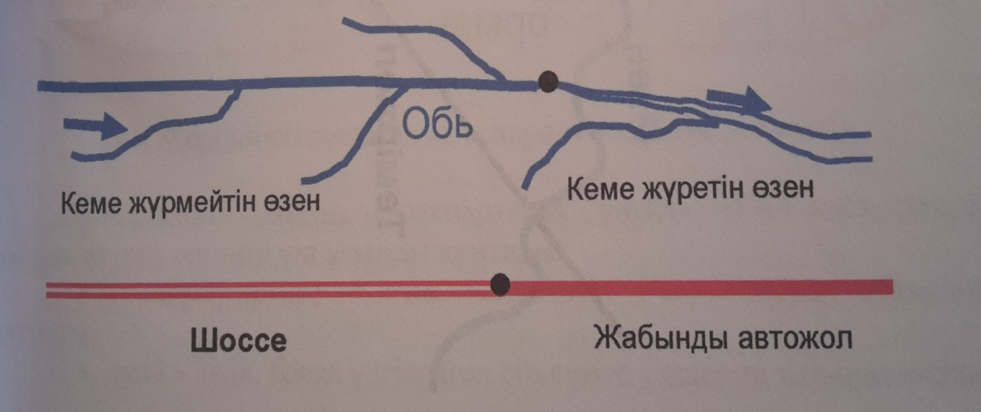
2) Егер объектінің бағыты жоқ болса, онда әрқашан берілген бағытта сандық түрге келтіріледі.
3) Егер объектіде семантикалық сипаттаманың өлшемдері әртүрлі мағыналы болса, онда сипаттамаларының өзгерісі байқалған нүктелерді белгілейді және үйлестіреді

Slide 6
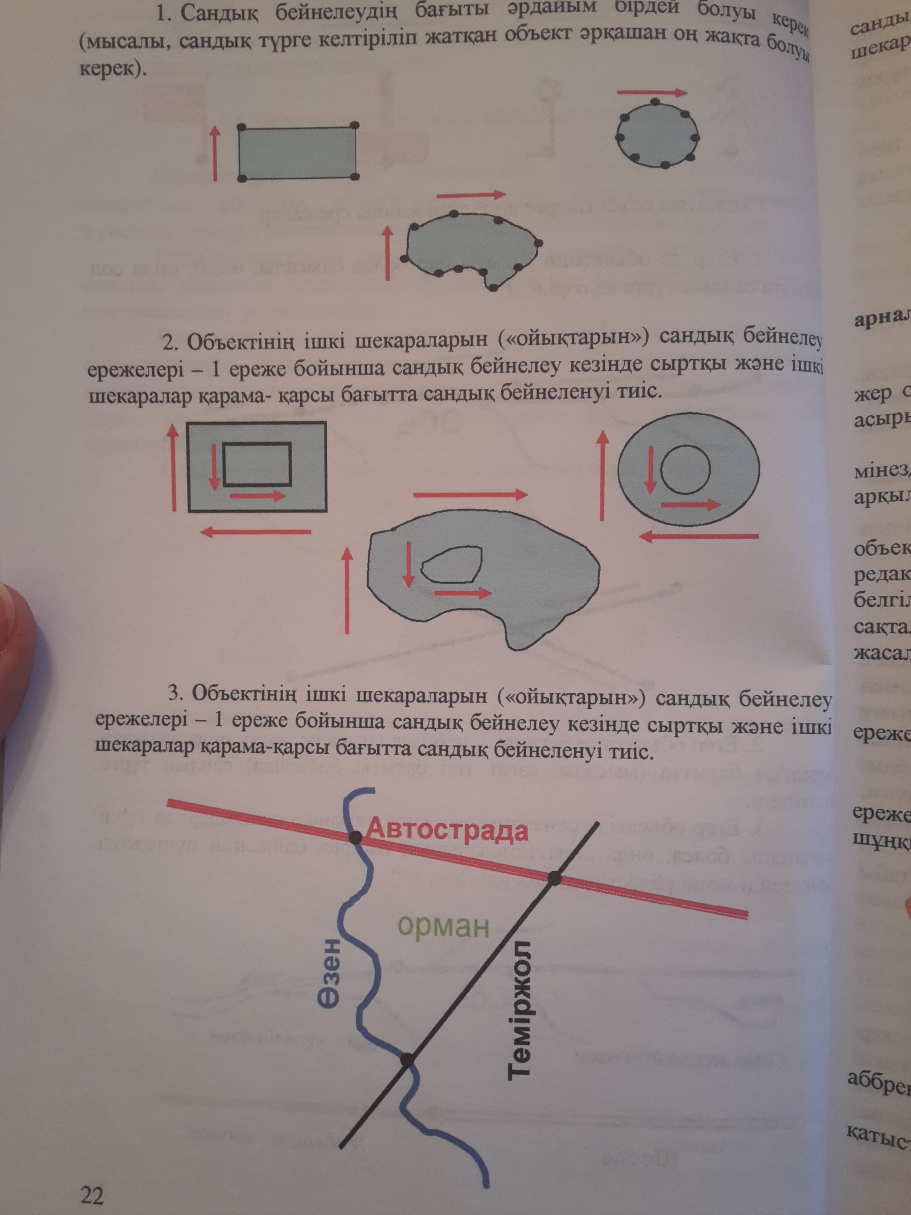
Аудандық (полигондық) объектілерге арналған ережелер
1) Сандық бейнелеудің бағыты әрдайым бірдей болуы керек

Slide 7
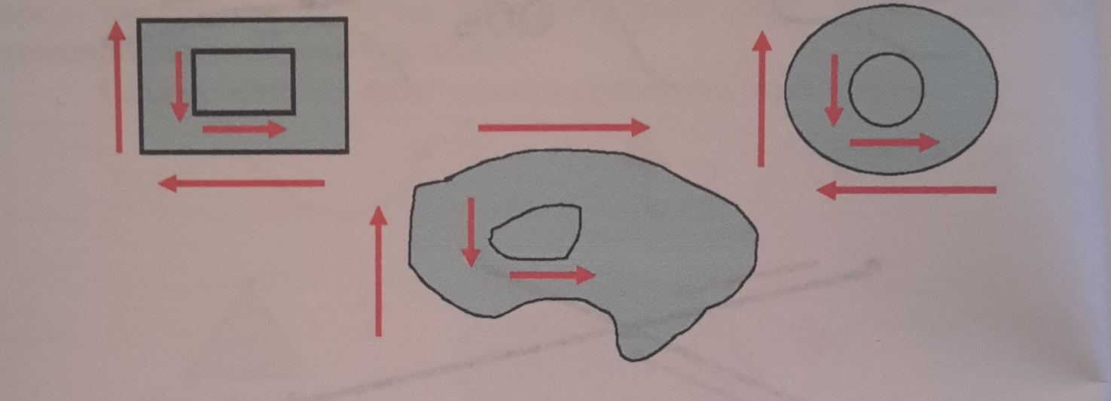
2) Объектінің ішкі шекараларын сандық бейнелеу ережелері – 1ереже бойынша сандық бейнелеу кезінде сыртқы және ішкі шекаралар қарама – қарсы бағытта сандық бейнеленуі тиіс.

Slide 8

3) Объектінің ішкі шекараларын сандық бейнелеу ережелері – 1 ереже бойынша сандық бейнелеу кезінде сыртқы және ішкі шекаралар қарама – қарсы бағытта сандық бейнеленуі тиіс

Slide 9
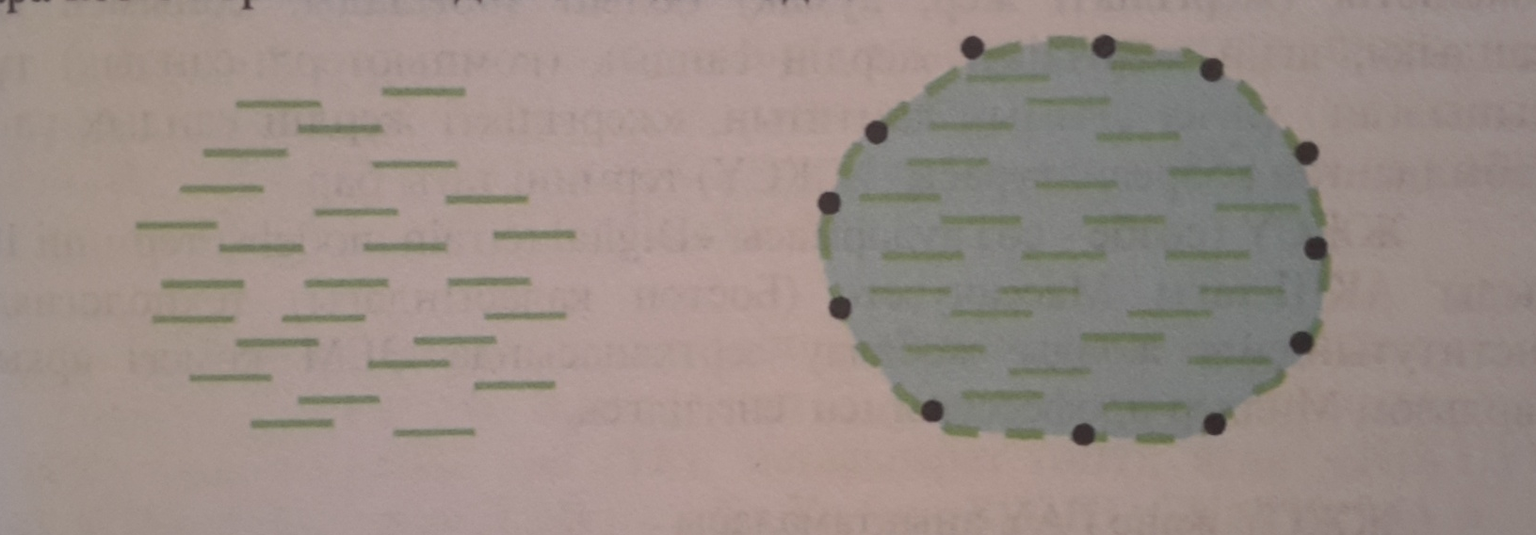
4) Шекараларды виртуалды объектілерді сандық бейнелеу шартты шекара арқылы орындалуы тиіс. Кейіннен бұл шекара көзге көрінбейтіндей етіп алынады

Slide 10
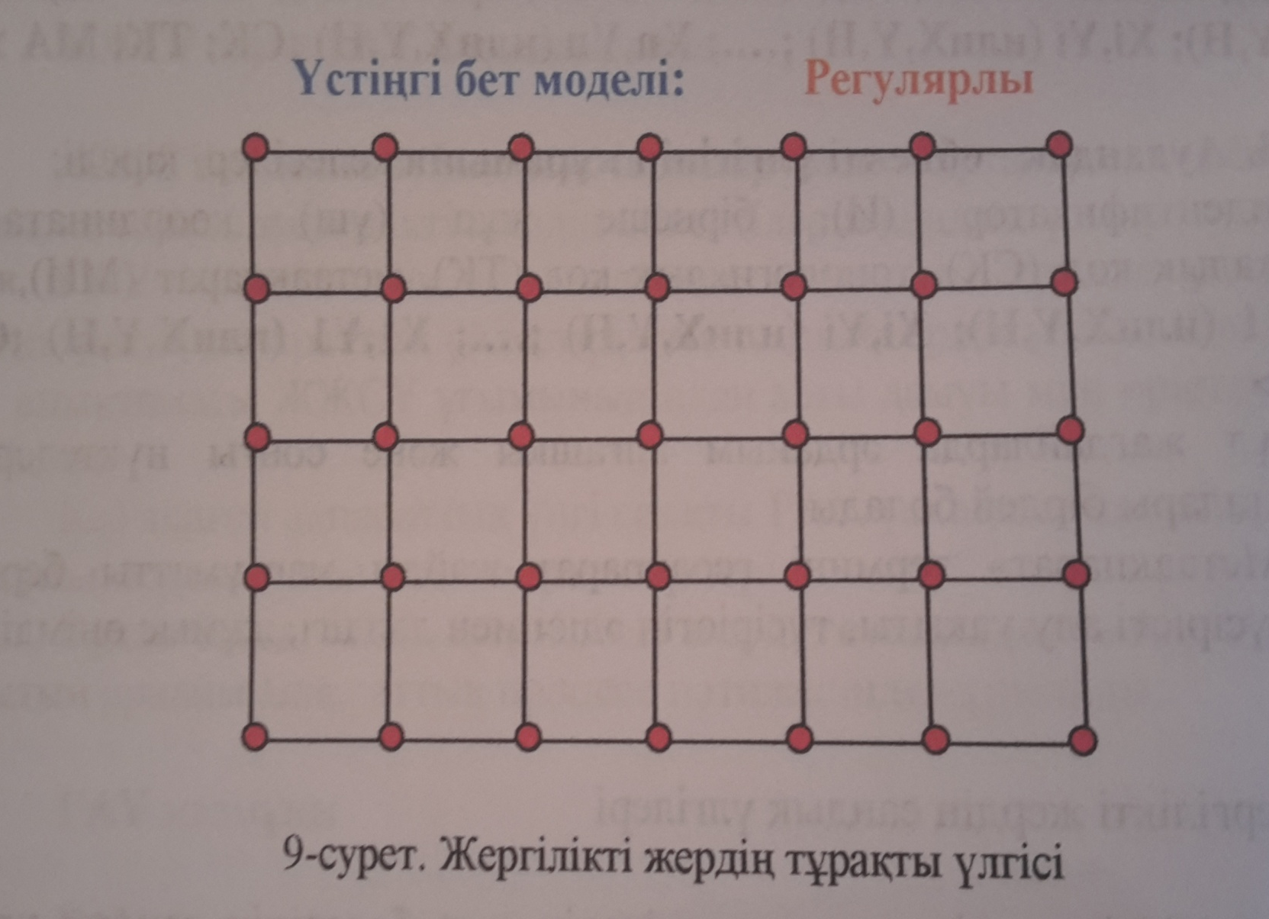
Жергілікті жердің сандық үлгілері

Slide 11
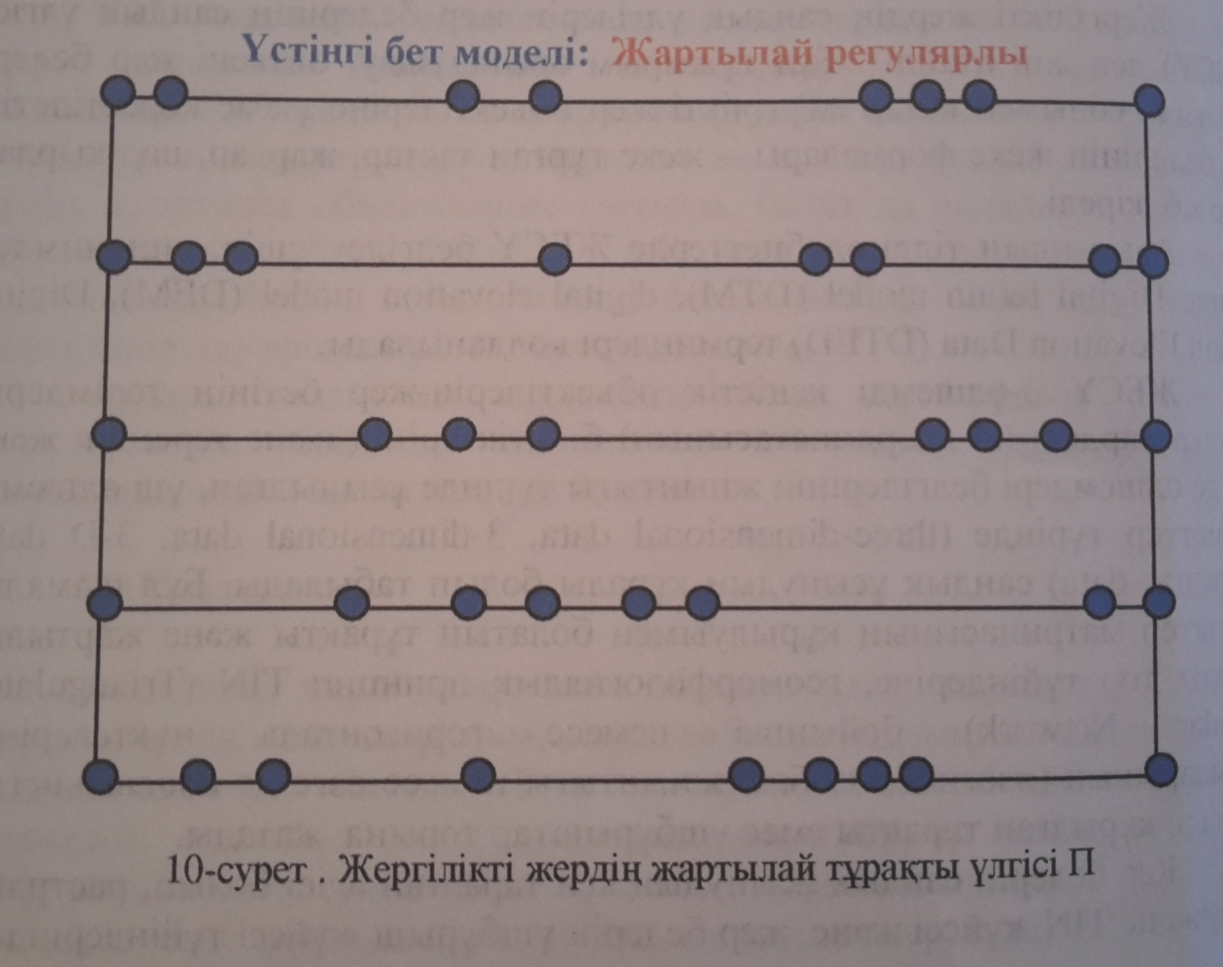

Slide 12
ГАҮ параметрлері
Дәлдік – объект жайлы ақпараттың қандай қателікпен анықталатындығы және жазылатындығы туралы сипаттама;
Масштаб – үлгінің және үлгіленуге тиіс объектінің ұқсас параметрлерінің қатынасы;
Адекваттылық – үлгінің шындыққа сәйкес келу дәрежесі;

Slide 13
Үлгінің өлшемдері
Бір өлшемді
Екі өлшемді
Үш өлшемді
1 координата,
L - ұзындығы
2 координата, Х,Ү
3 координата, Х,Ү,Н

Slide 14
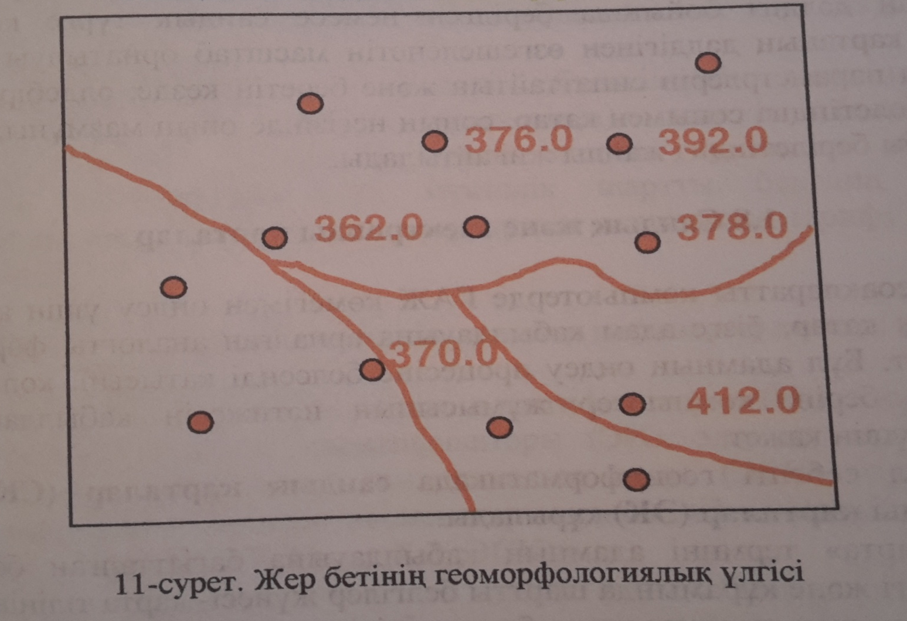
Үстіңгі бет моделі: геоморфологиялық

Slide 15
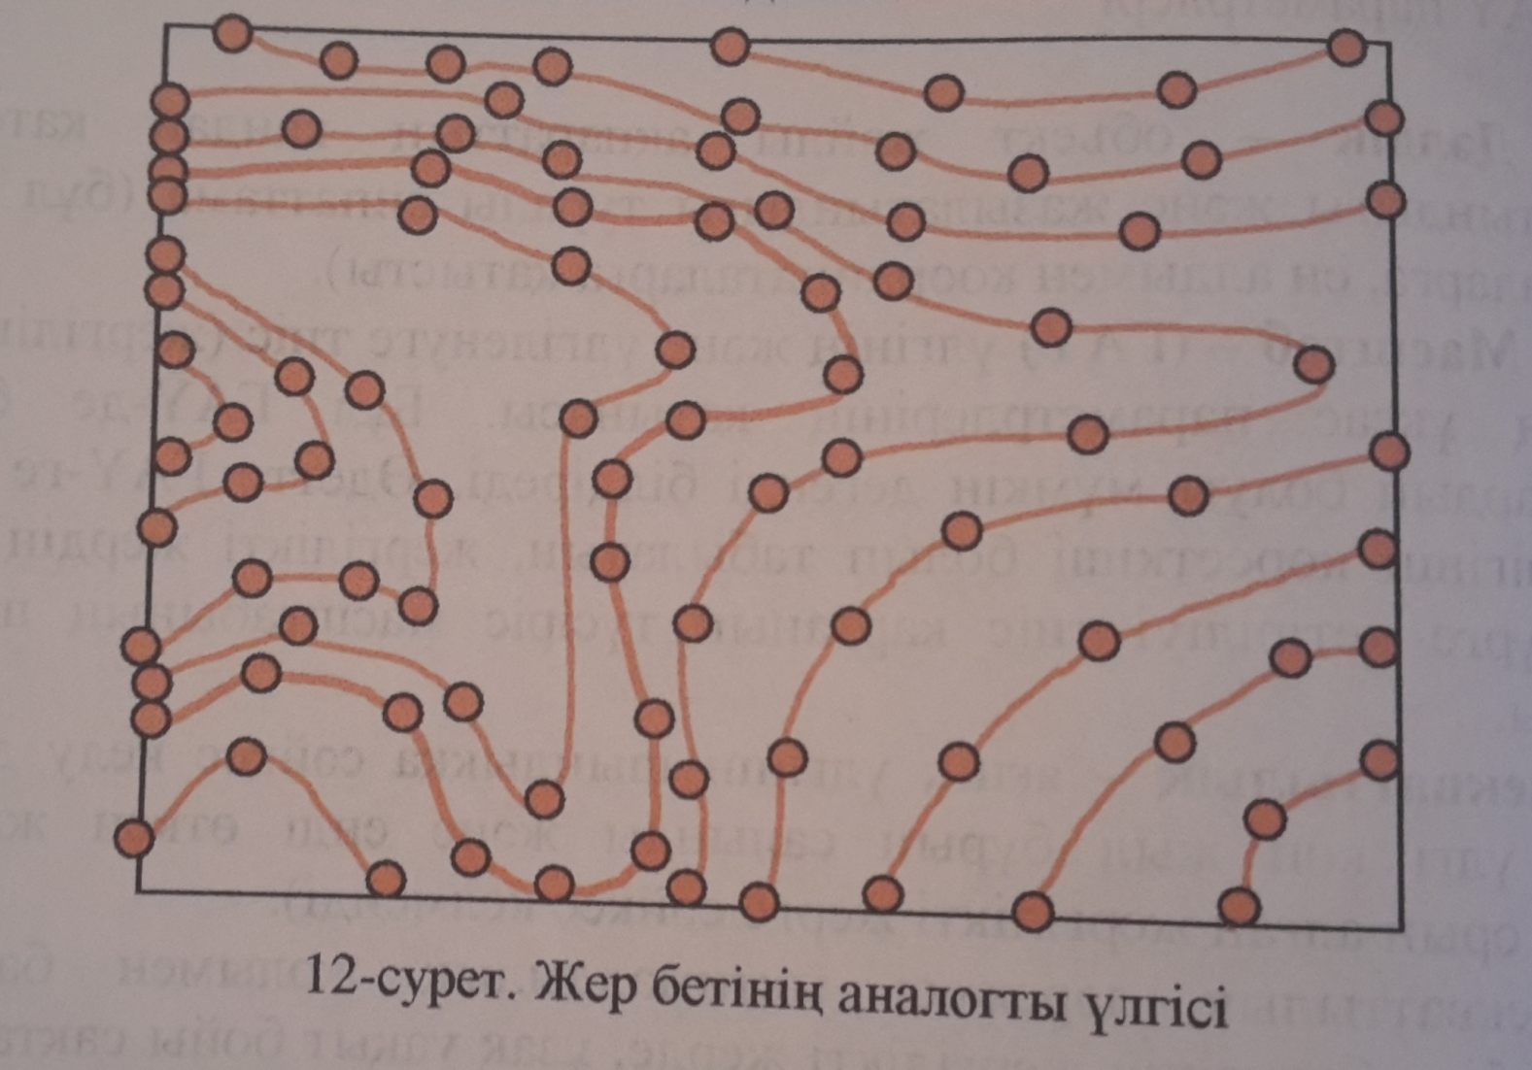
Үстіңгі бет моделі: аналогтық

